Slide 1
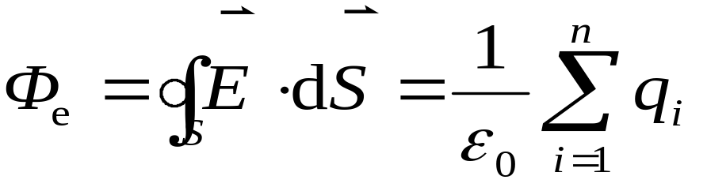
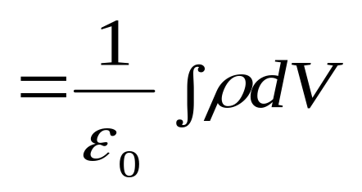






高斯定理：
柱对称
面对称
球对称
高斯面
S
r
S
σ
无限长均匀带电直线
无限大均匀带电平面
均匀带电球壳

Slide 2
1) 非均匀带电球壳能否用高斯定理求场强?
2) 两同心均匀带电球壳能否用高斯定理求场强?
练习 P93 1-36

Slide 3
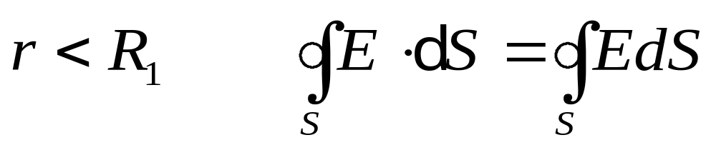
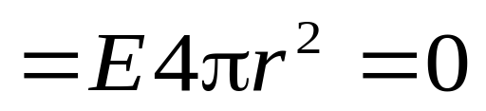
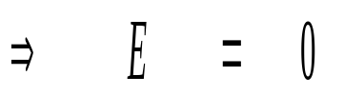
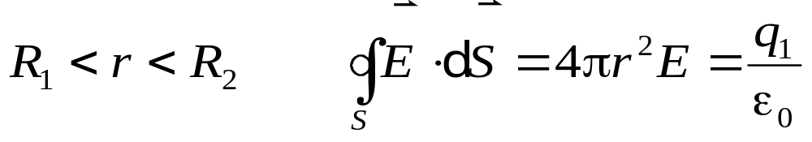
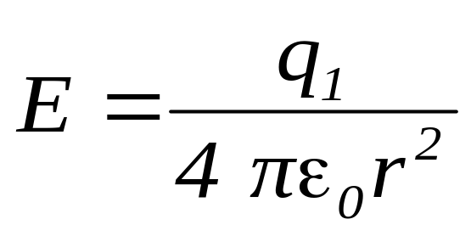
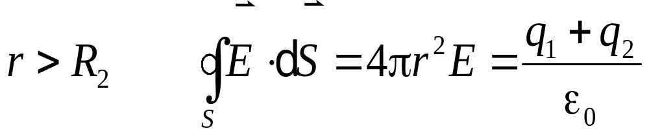

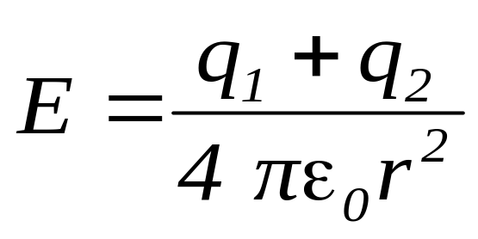

练习： 1-36

Slide 4
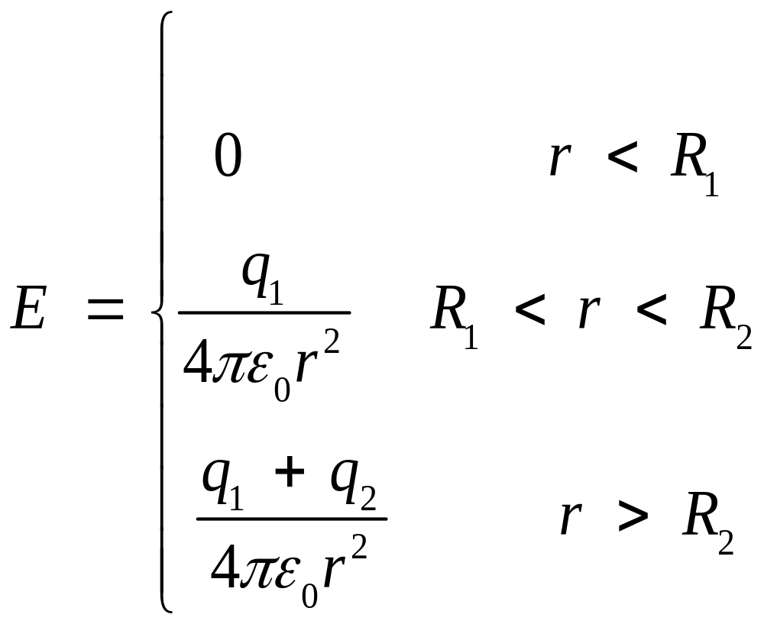

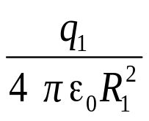
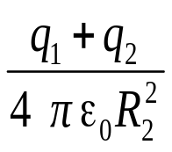




E~r曲线？
电场线？

Slide 5
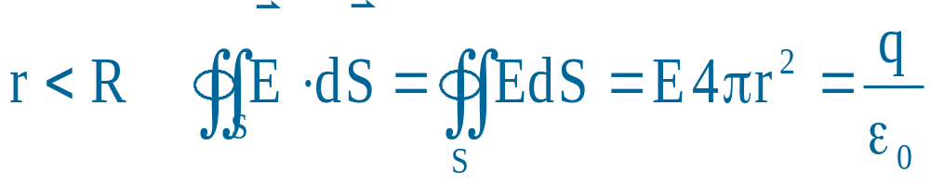
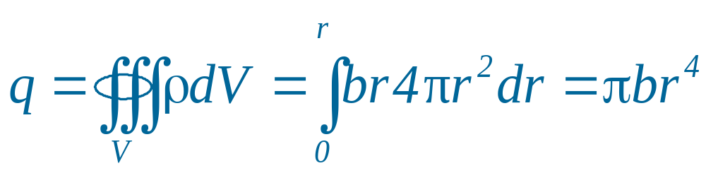
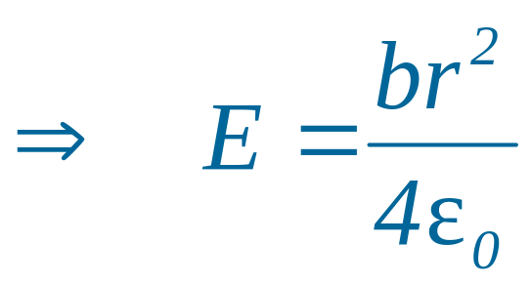
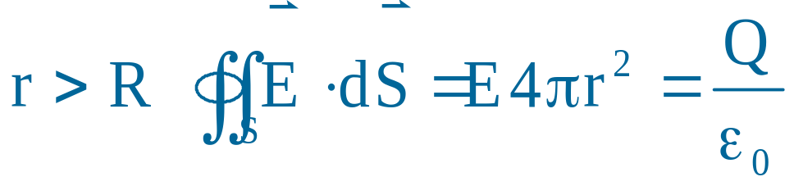
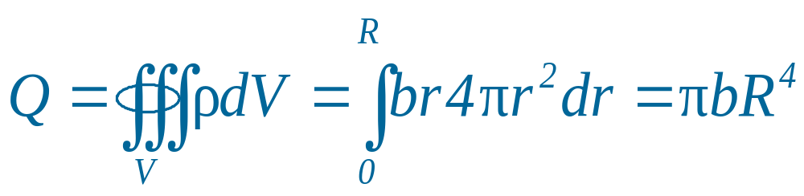
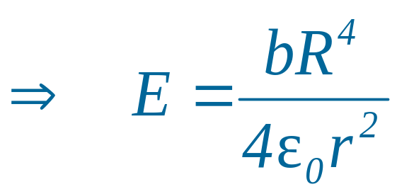
例4、一带电球体的半径为R，电荷体密度ρ= b r。求其场强分布。
解：选取同心的球面为高斯面。
r
r
R

Slide 6
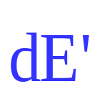


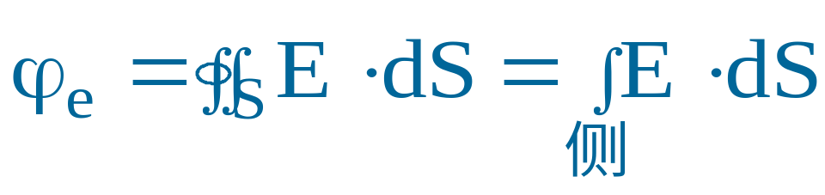

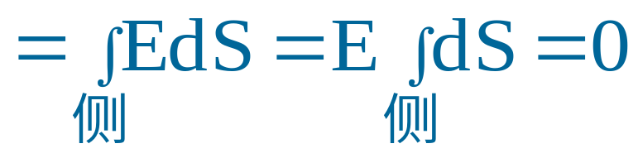
书P90 1-16 无限长均匀带电圆柱面的电场。设沿轴线方向单位长度带电量为λ。
dq
r
dq′
具有与场源同轴柱对称性,场强的方向沿着径向，且在距轴线r处的场强处处相等。

Slide 7
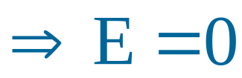

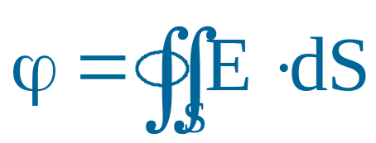
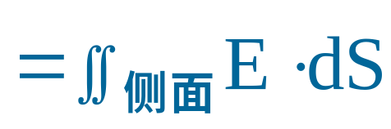
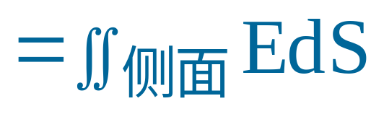

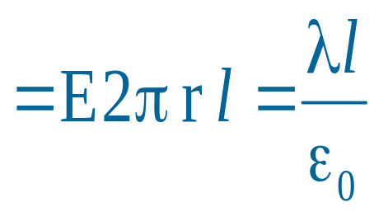
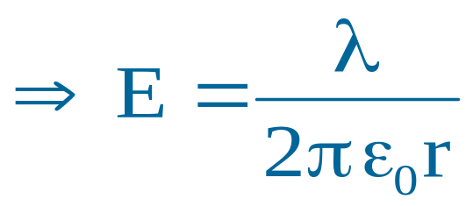
r

Slide 8
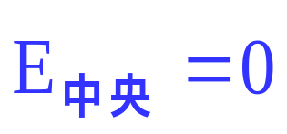

书P90 1-20 有一厚度为d的无限大均匀带电厚壁，电荷体密度为ρ，求其场强分布。
x

Slide 9
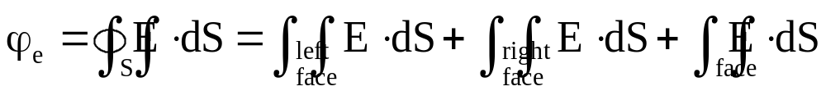
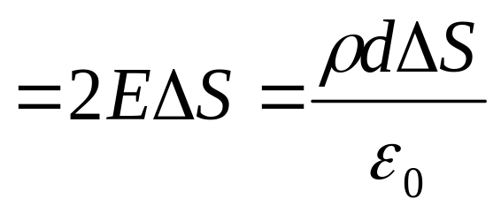
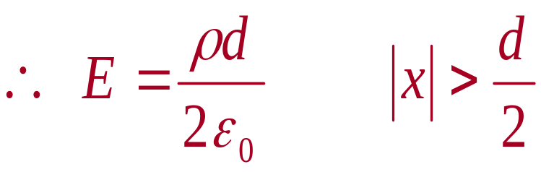
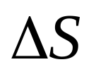

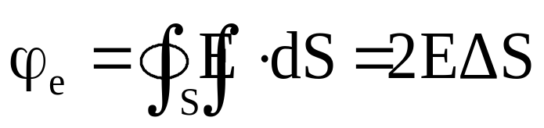

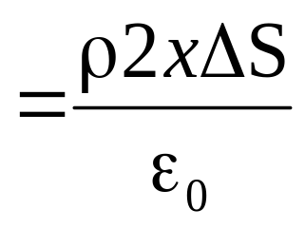
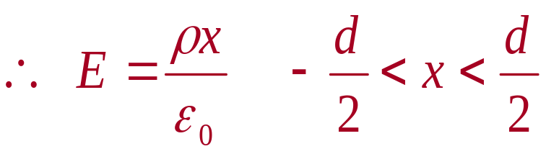
解：根据电场分布的面对称性，作图示的高斯面
0
x
-x
x
E
−d/2
d/2

Slide 10
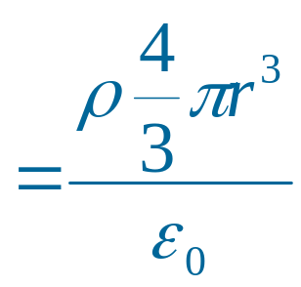

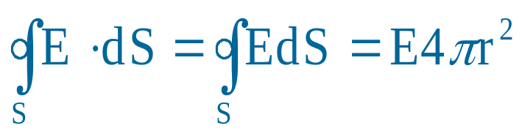


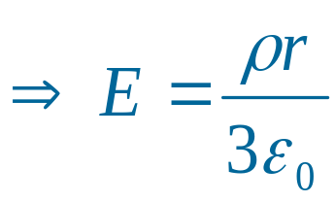
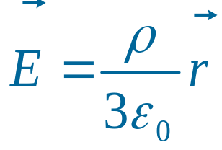
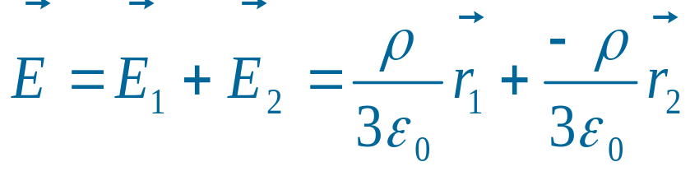
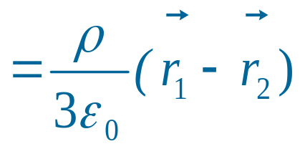
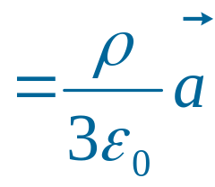
例5、电荷均匀分布在一球体内，电荷体密度为ρ，
（1)求球内离球心为r处的电场强度；
(2)若在球内挖去一个小球体，两球心间的距离为a，证明空腔内的电场为一个均匀电场。
解（1）
O
O’
（2）

Slide 11
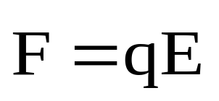

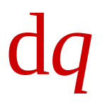
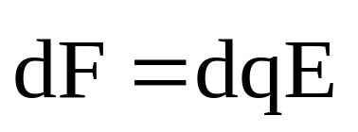





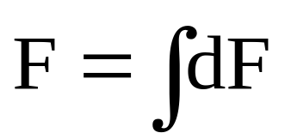
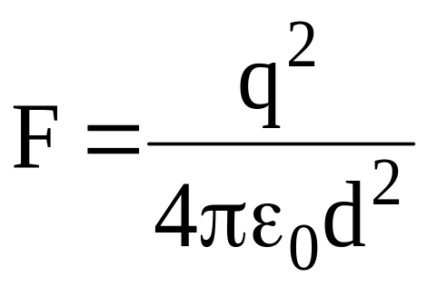


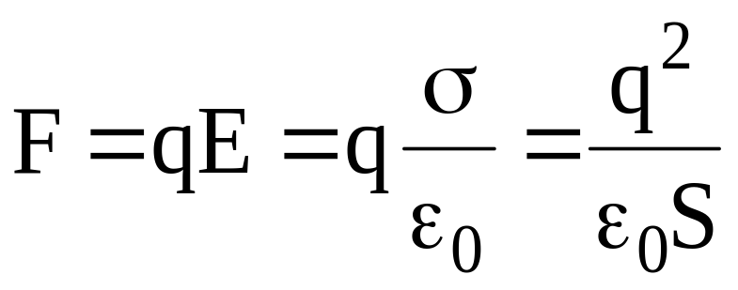
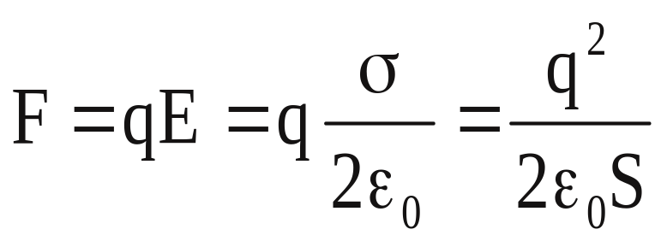
电场力
思考题
S
d

Slide 12
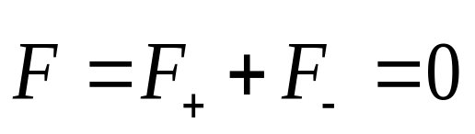










例6、电偶极子在均匀电场中的运动情况。
F₊
F₋
稳定平衡
非稳定平衡

Slide 13














§4 电势及其梯度
1、点电荷场中静电场力所做的功

Slide 14









2、任意电荷的电场（视为点电荷的组合）
——单位正电荷的功
静电场强的线积分只取决于起始和终止的位置,与路径无关。这一特性叫做静电场的保守性。
1
2

Slide 15








3、静电场的环路定理
(circuital theorem of electrostatic field)
静电场是保守力场，静电力是保守力
二、电势差、电势 (electric potential)
令 W为电势能 , 规定：
令 U_{PQ}为电势差，则

Slide 16

1、电势
令 U_{Q}= 0
——将单位正电荷从P点沿任意路径移到电势为零的点时,静电力所做的功。
说明：
1）电势是相对的，电势的差值是绝对的。
2）电势零点选择方法 有限带电体以无穷远为电势零点，实际问题中常选择地球电势为零
3）积分路径选取方法 最简便的路径

Slide 17








例1、求点电荷的电势
令

Slide 18







例2、带电球壳Q、R，求电势分布
Q
R

Slide 19














例3、求无限长均匀带电直线的电场中的电势分布
已知场强为： 方向垂直于带电直线。
选取r₀ 的p₀点为电势零点，则距带电直线为 r 的 P点的电势：

Slide 20








例4、求半径为R，均匀带电为q的细圆环轴线上任一点的电势。
解1、

Slide 21















2、电势的叠加
（共同的零电势）
解2、

Slide 22





练习：两个同心的均匀带电球面，半径分别为R₁=5.0cm，R₂ =20.0cm，已知内球面的电势为U₁=60V，外球面的电势U₂= -30V．求：
(1) 内、外球面上所带电量；
(2) 在两个球面之间何处的电势为零。
解: 1）
2）
所以 r =0.10m =10.0cm

Slide 23





三 、等势面、电势梯度
1、 等势面——电势相等的点所形成的曲面
规定：两个相邻等势面的电势差相等 ΔU=C
等势面较密集的地方场强大, 较稀疏的地方场强小
点电荷的等势面

Slide 24












2、等势面的性质：
1）电场线与等势面正交。
证明：将单位正电荷从等势面上M点移到N点，电场力做功为
a
b
2）电场线的方向指向电势降落的方向。

Slide 25




例6: (书1-28题）有两个异号点电荷ne 和−e（n>1），相距为a。证明电势为零的等势面是一个球面，并求出球心位置、球的半径。
解: 设坐标原点在−e处, 空间P点的电势为零
解得
P
球的半径:
-a 0
球心坐标:
(n>1 在−e的外侧)

